Slide 1
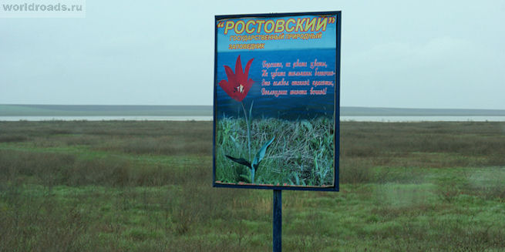
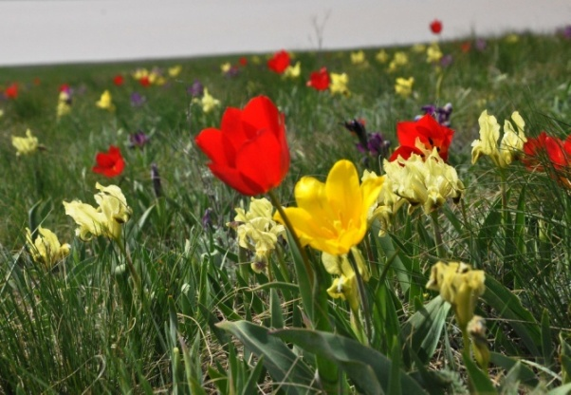
Природные чудеса России Тюльпановый рай Западного Маныча Презентация в контексте экологического (природного) краеведения
Подготовила: Аношкина Надежда Петровна,
воспитатель высшей категории
МБДОУ №80
Ростов - на - Дону, 2023

Slide 2
Цели и задачи
Цель: Духовно-нравственные и патриотические воспитание детей дошкольного возраста в контексте экологического краеведения.
Задачи:
Сделать занятия краеведением нравственной потребностью детей, такой, как и любая творческая созидательная деятельность человека.
Духовно-нравственное и эстетическое развитие детей.
Изучать и сохранять природу и окружающую среду, бережно относиться к природным богатствам.
Формировать ответственное отношение к окружающей среде.
Расширять представления детей о красоте донского края, его природе, животном и растительном мире.
Расширение словарного запаса дошкольников.
Развитие памяти, мышления, воображения.

Slide 3
Природа донского края и её разнообразие
Природа Ростовской области славится своим разнообразным ландшафтом и завораживающей красотой. Степные просторы, переходящие в зеленые леса, берега реки Дона и побережье теплого, лазурного Азовского моря. В столь разнообразном ландшафте естественно сформировалась разнообразная флора и фауна. Территориально-географически область находится в Юго-Европейской части России. С востока области и по всей ее территории протягивается река – Дон, имеющая множество притоков, самыми большими из которых являются Северский Донец и Маныч. Азовское море – в юго-западной части области. Для этого района характерен благоприятный теплый и сухой климат. Исходя из этих, географических и климатических условий сформировался природный ландшафт, его особенности, и уникальность.

Slide 4
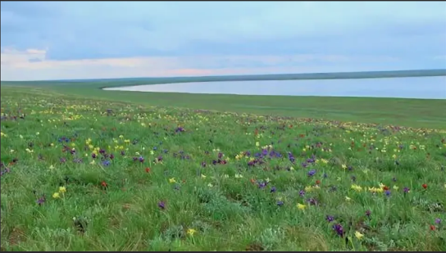
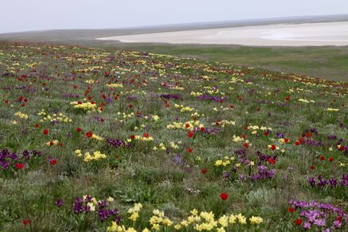
Степи Ростовской области
Степи – равнинные пространства, покрытые в основном травяной растительностью, которая приспособлена, к данному климату региона, сухому и теплому. Доля степей в Ростовской области составляет от 22% до 32%. В прошлом степи занимали большую часть на Дону, в настоящее время они практически целиком распаханы. Здесь прорастает различная растительность, характерна для степей: ковыль, типчак и келерия. Ковыль является самым важным обитателем степи, существует его 5 разновидностей, и все они числятся в Красной Книге. Ненамного по площади покрытия уступают такие растения как костры, пыреи и мятлик узколистный. Также в степи растут бобовые, различные травяные растения, кустарники, цветы, сорняки.
Давайте совершим с вами удивительное виртуальное путешествие в сказочную страну, где живут разные цветы и растения, но самыми красивыми жителями там являются тюльпаны. Эта сказочная страна находится в заповедных местах и называется она «Заповедник «Ростовский».

Slide 5
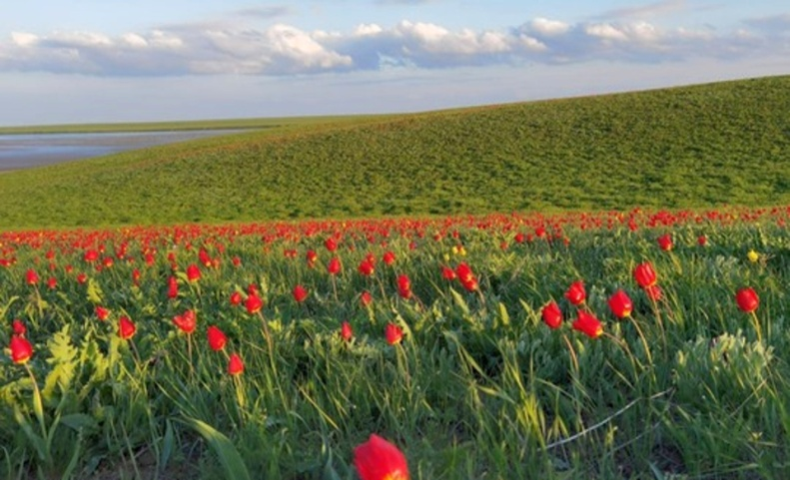
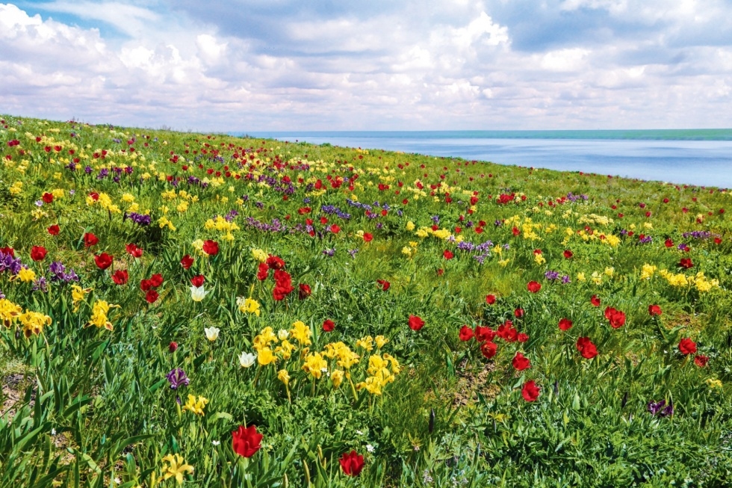
Дикие тюльпаны
Тюльпан – один из негласных символов донского региона. Такое впечатление, что весной здесь они повсюду. Этот сказочный цветок сейчас ассоциируется с Голландией - импортные луковицы привозят оттуда. А, между прочим, селекционеры вывели первые культурные сорта от их диких «предков», которые до сих пор произрастают и в Ростовской области. К ним в гости мы сегодня и отправляемся
Дикие тюльпаны на склонах озера Лопуховатого в долине Западного Маныча

Slide 6
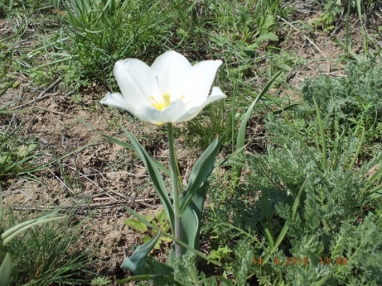
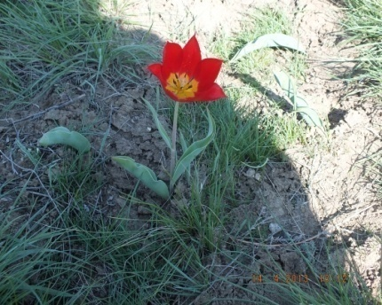
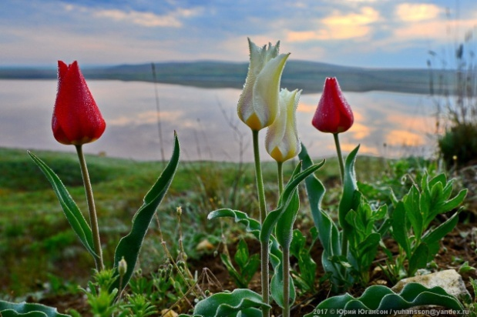
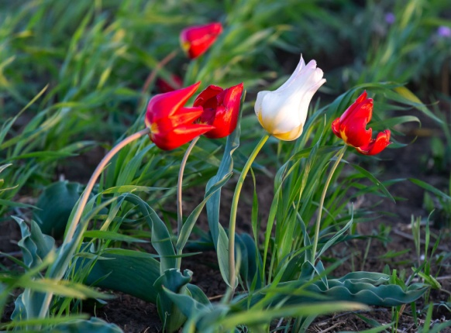
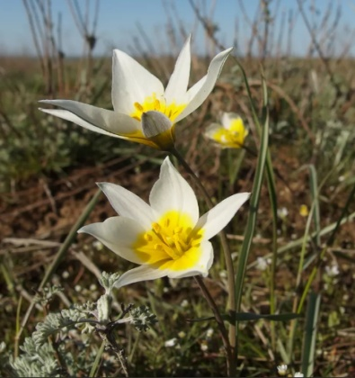
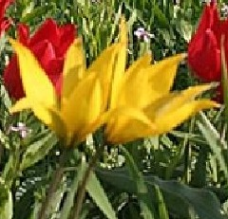
О тюльпанах
Слово «тюльпан» произошло от персидского названия головного убора «тюрбан» — за внешнее сходство цветка с элементом восточной одежды. В ростовском заповеднике можно встретить три вида дикого тюльпана. Сначала распускаются белые двуцветковые, затем желтые Биберштейна – они внешне не похожи на обычные, выглядят как маленькие звездочки. Позже остальных на сцену выходит король тюльпанов - тюльпан Гесснера или, по-другому, Шренка. Это фамилии ученых, которые их открыли. Красные – самые эффектные и массовые. Нам посчастливилось - попались и желтые представители этого вида.

Slide 7
История создания заповедника
Государственный природный биосферный заповедник «Ростовский» создан 27-го декабря 1995 года. Расположен на юго-востоке донского региона. Это, своего рода, памятник целинным степям. Площадь чуть меньше третьей части Ростова. Территория поделена на четыре участка. Два самых больших находятся в Орловском районе.
Он был создан с единственной целью - служить эталоном природных экосистем. В России создана уникальная заповедная система. Каждая ландшафтная зона должна иметь свой эталон, свой заповедник. И наш заповедник, пожалуй, единственный в Европейской России степной заповедник.

Slide 8
Заповедник Ростовский
Заместитель директора заповедника «Ростовский» Александр Липкович

Slide 9
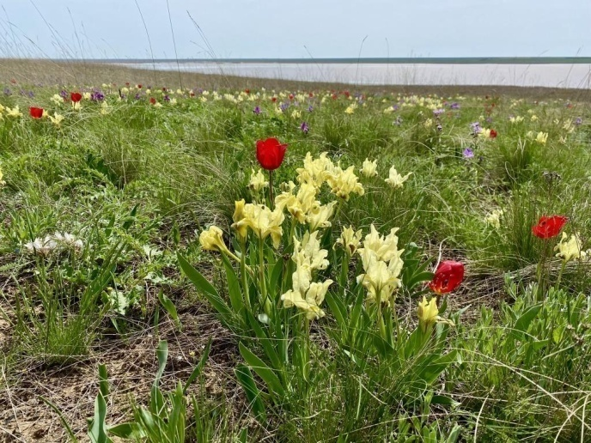
Одно из чудес России
Цветение тюльпанов в заповеднике «Ростовский» в зените весны считается одним из чудес России. Долина с дикорастущими цветами находится рядом с посёлком Волочаевским в Орловском районе.
Склон озера Лопуховатое

Slide 10
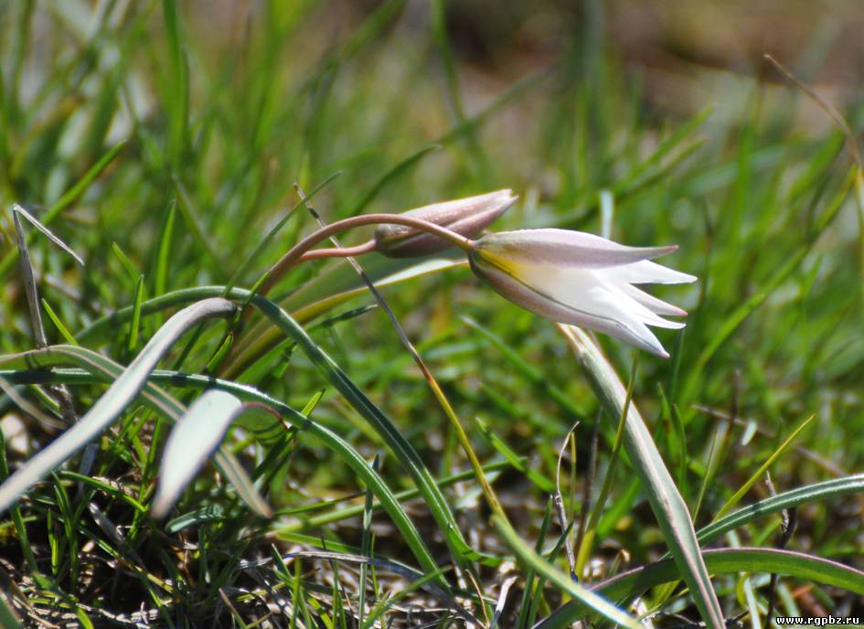
Чудо донских степей
Накануне прошел дождь, а потом выглянуло солнце и цветы к нему потянулись. Где-то по одному, а где-то целыми семейками тюльпанчики пробивались сквозь сочную зелень полей прямо на обочинах.
Полюбоваться цветочным чудом донских степей туристы едут из разных уголков России
Тюльпан Калье. Он зацветает первым. У него на ножке два бутона

Slide 11
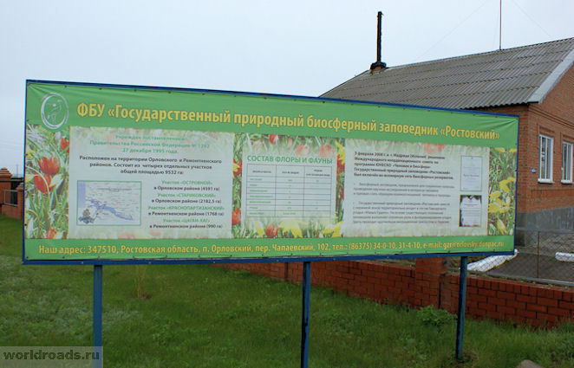
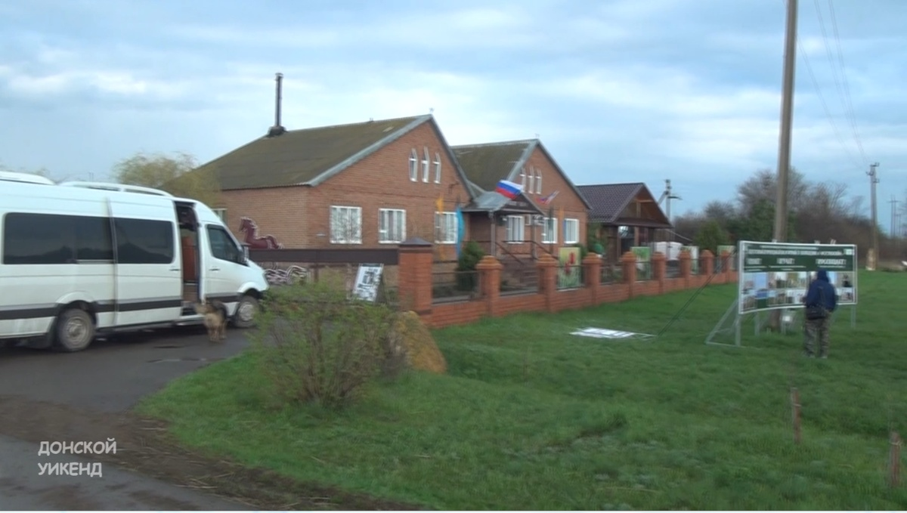
Центр заповедника
Сначала необходимо заехать в визит-центр заповедника. Он всем посетителям очень нравится. Аккуратный, симпатичный. Всю справочную информацию можно получить в туристском центре. Здесь размещена своего рода выставка-презентация животного мира заповедной территории. Здесь же необходимо купить входные билеты в особо охраняемую зону.

Slide 12
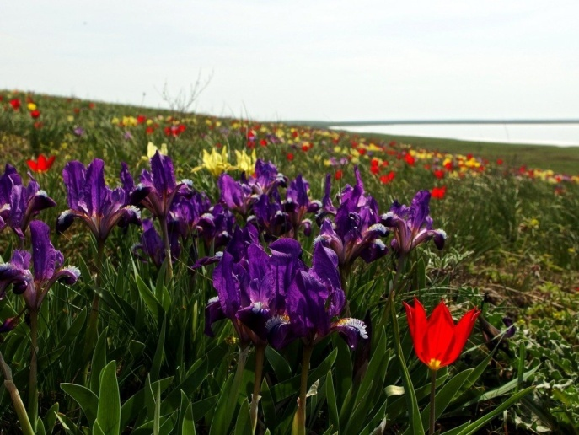
Экотропа "Лазоревый цветок"
Экотропа "Лазоревый цветок" ведет сквозь дикорастущие цветы к озеру Лопуховатому.
Местные жители ласково называют тюльпаны лазориками, а ирисы касатиками.

Slide 13
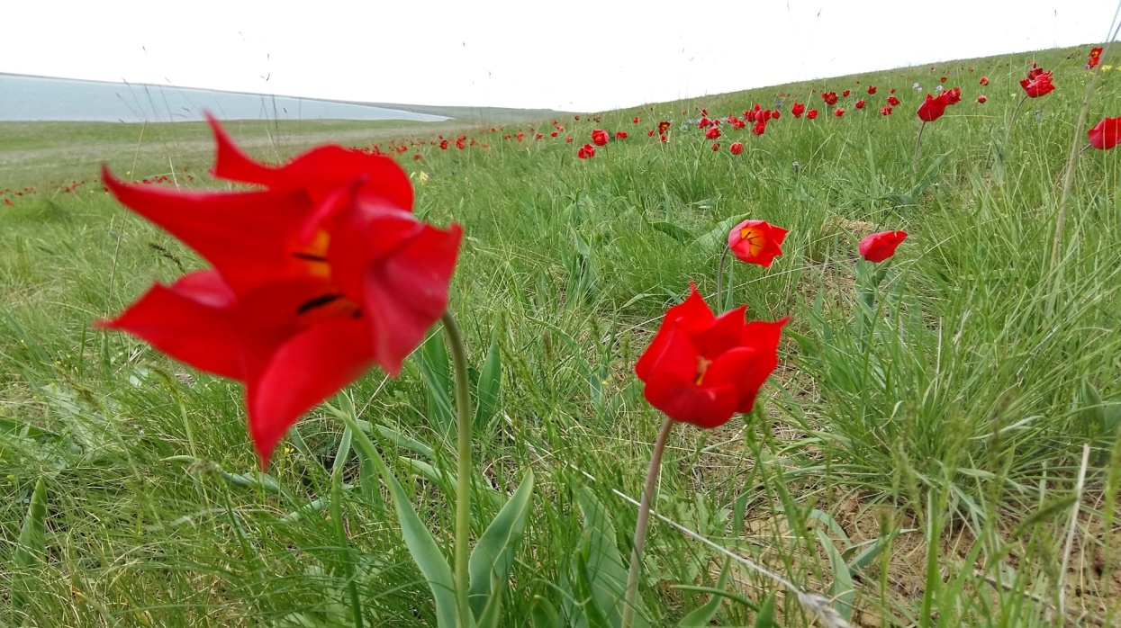
Лазорик» - тюльпан Шренка
«Лазорик» - тюльпан Шренка
В Ростовском Заповеднике зацвел первый тюльпан

Slide 14
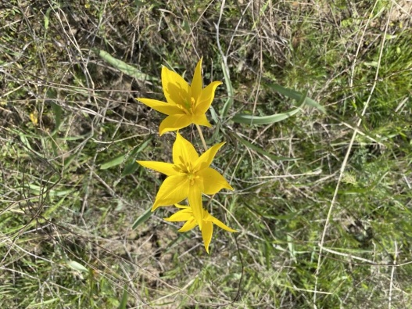
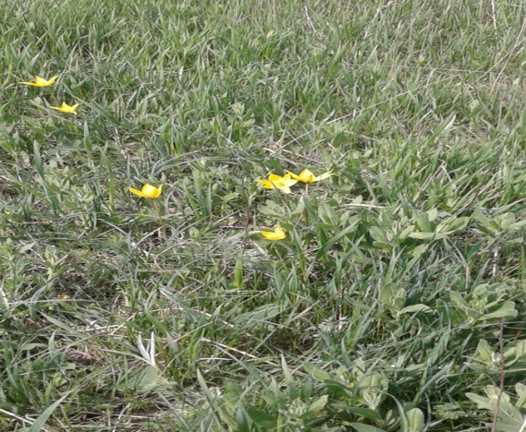
Желтые тюльпаны Биберштейна
Желтые тюльпаны Биберштейна выглядят как степные звездочки
Желтое и красное

Slide 15
Предупреждающие аншлаги
Предупреждающие аншлаги на тропе “Лазоревый цветок”.
На маршруте выставлен пост охраны. Проверяют пропуска.

Slide 16
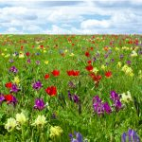
Тюльпано-ирисовый рай
Цветущая степь благоухает и поет голосами птиц.
Такую красоту надо обязательно увидеть хотя бы раз в жизни.

Slide 17
Живописный пейзаж на фоне озера Лопуховатого
Алая река тюльпанов уходит за горизонт

Slide 18
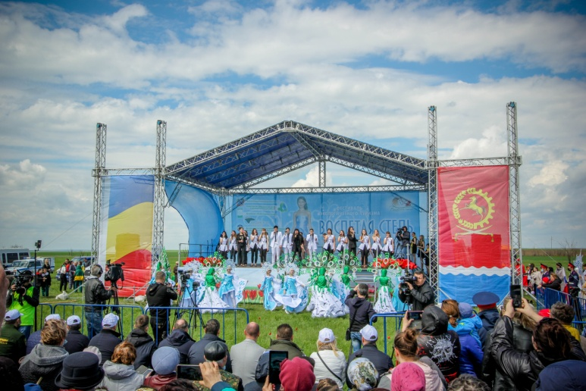
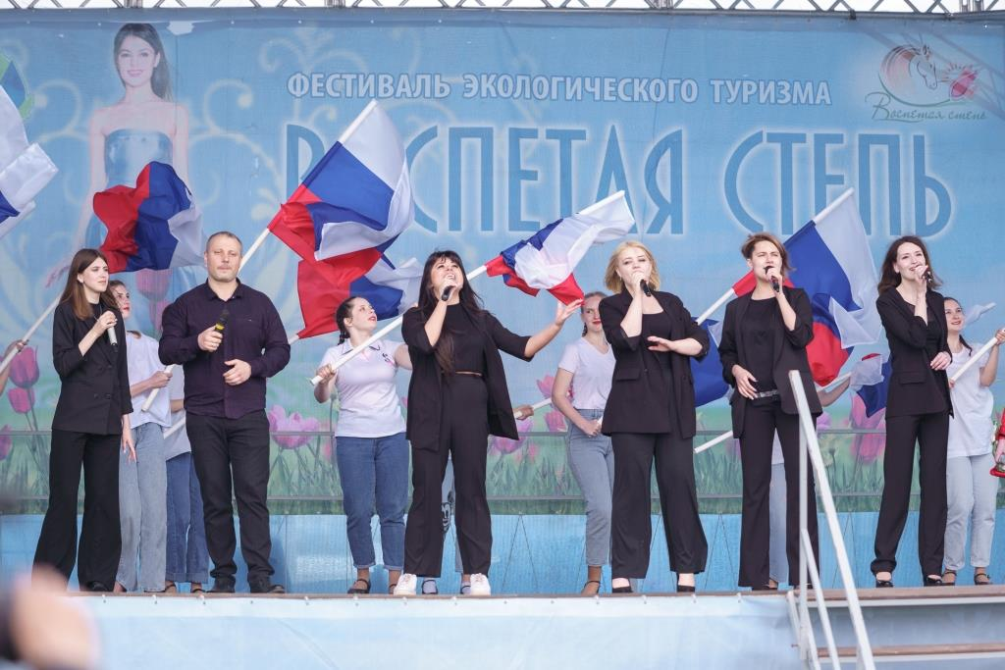
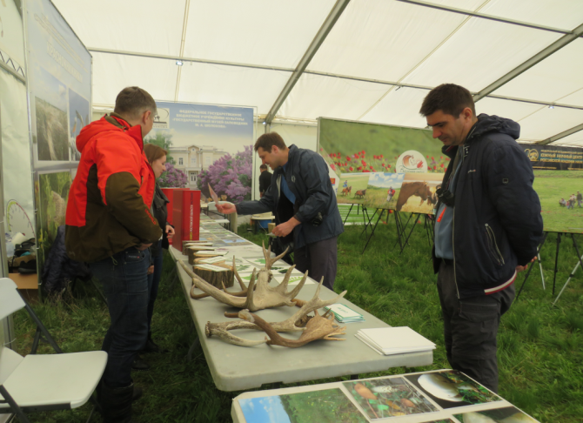
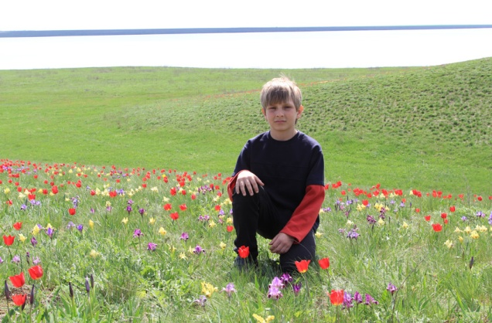
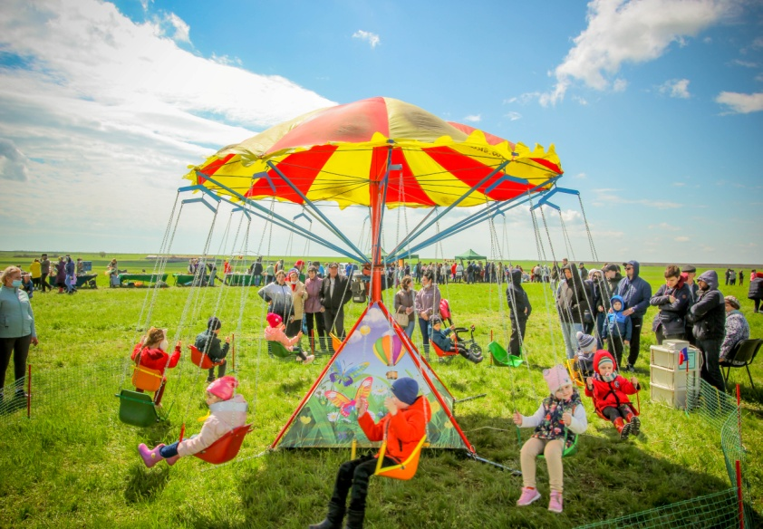
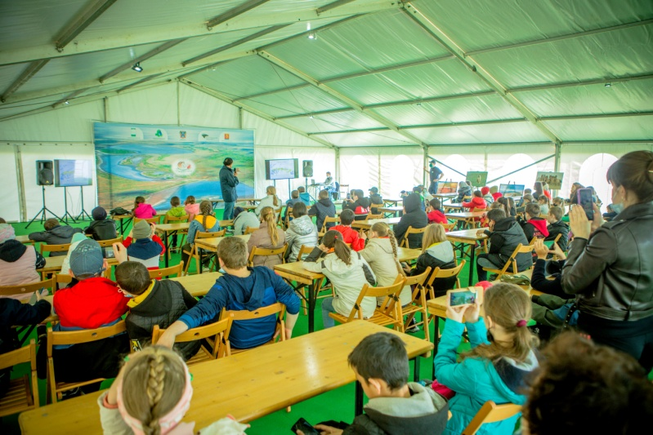
Фестиваль «Воспетая степь»
Раз в год, как раз, во время цветения тюльпанов заповедник проводит здесь фестиваль «Воспетая степь». На дикие тюльпаны может посмотреть любой желающий.

Slide 19
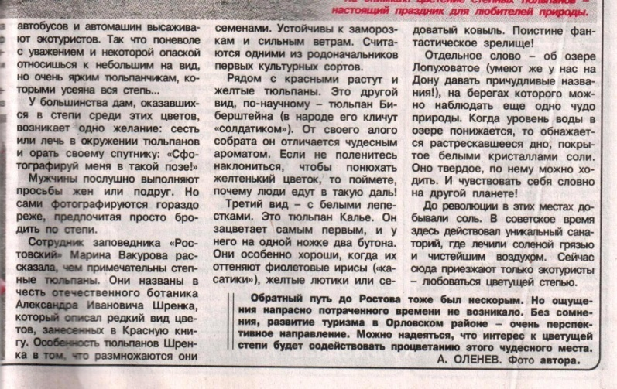
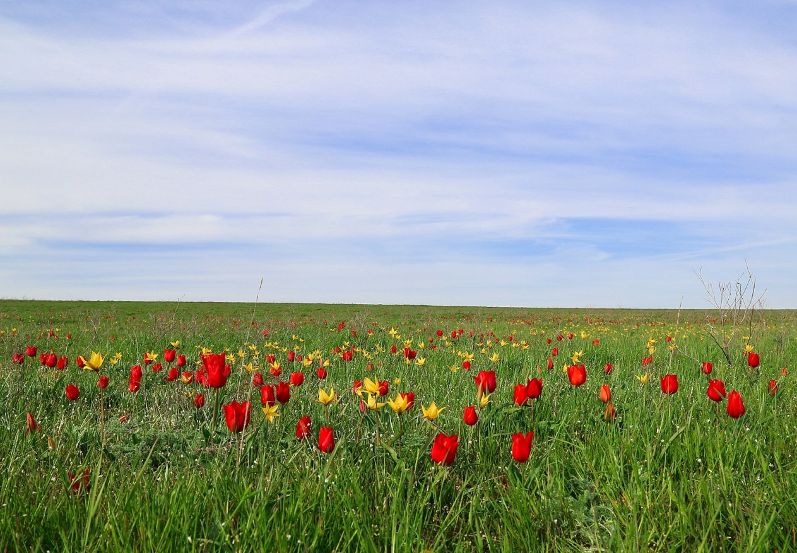
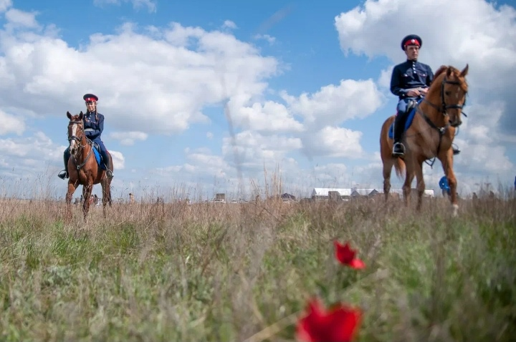
Цветущие тюльпаны

Slide 20
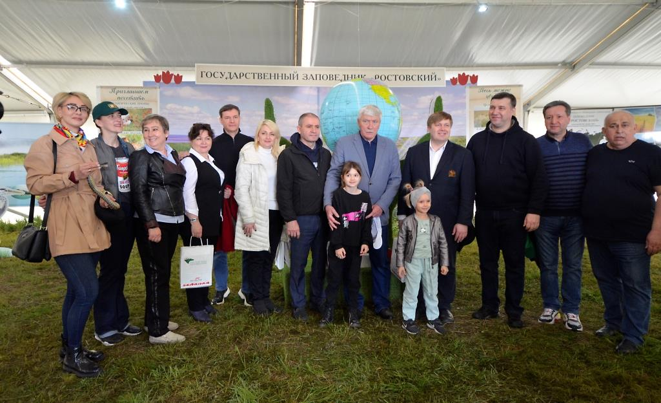
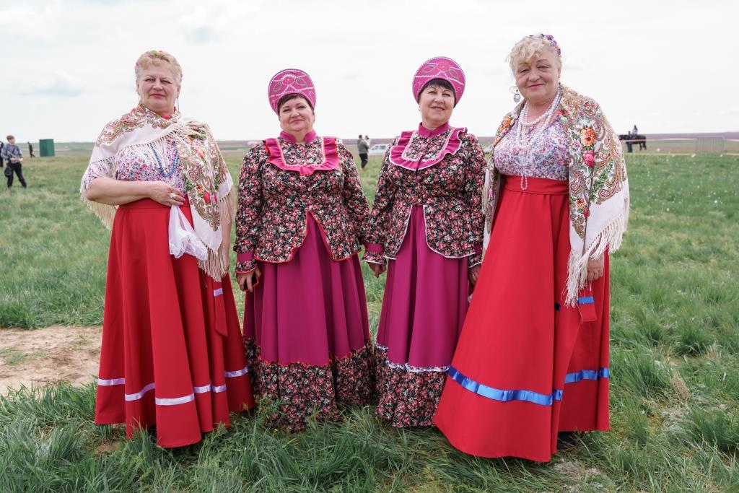
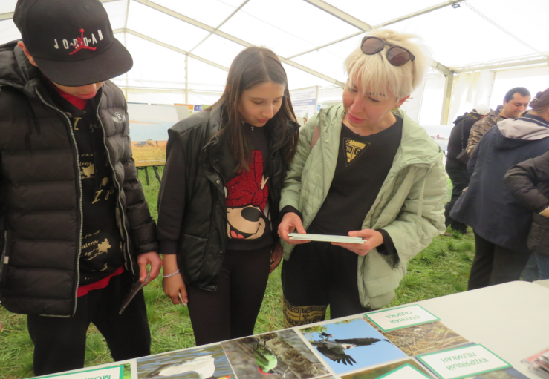
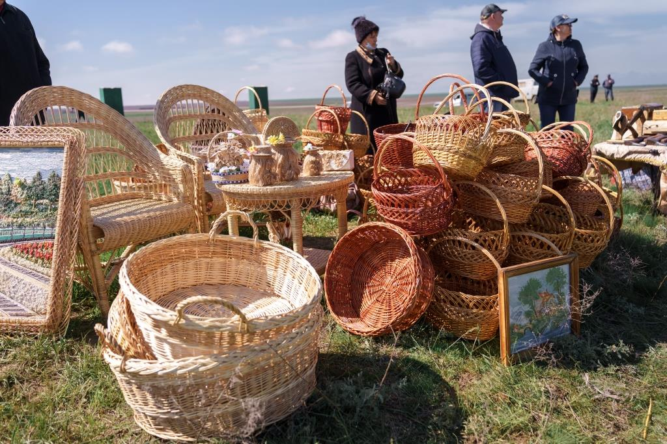
X межрегиональный фестиваль экологического туризма «Воспетая степь»

Slide 21
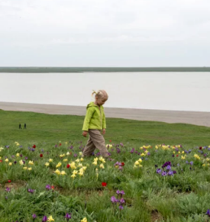
Заключение
Дорогие ребята, вот и завершилось наше удивительное путешествие в сказочную страну тюльпанов. Думаю, что оно вам понравилось. Вы узнали много интересного о жизни тюльпанов, о том, как о них заботятся, ведь недаром, эта страна называется «Заповедником». Туда можно попасть только по разрешению. Вы можете туда поехать вместе со своими родителями весной, когда начнут цвести тюльпаны и посмотреть на это чудо России и донского края.
Я вам предлагаю нарисовать эти замечательные цветы дома и принести свои рисунки в группу и мы организуем краеведческую выставку ваших рисунков.

Slide 22
Эпилог
Александр Котельников

Slide 23
Ресурсы
тюльпановый заповедник в ростовской области
https://dzen.ru/media/donweekend/tiulpanovyi-rai-zapadnogo-manycha-odno-iz-prirodnyh-chudes-rossii-5e930714877f1c1f3e9a06ee
http://www.rgpbz.ru/press-czentr/novosti/festival-vospetaya-step-2022
https://karatu.ru/priroda-rostovskoj-oblasti/
url:"avatars.mds.yandex.net/get-images-cbir/2450564/LSHVanUPQADkUATtKm89fA7356/orig
https://worldroads.ru/rostovskiy-zapovednik-tsvetenie-tyulpanov "

Slide 24
Спасибо за внимание!!!

